Slide 1

Obhajoba závěrečné zprávy z odborné praxe
Martina Kyprá, učo 27323

Slide 2
Struktura prezentace
Úvodní informace
Náplň a průběh praxe: Personální management, Finance podniku, Finanční účetnictví, Strategické řízení a Marketing
Zhodnocení praxe
Závěr

Slide 3
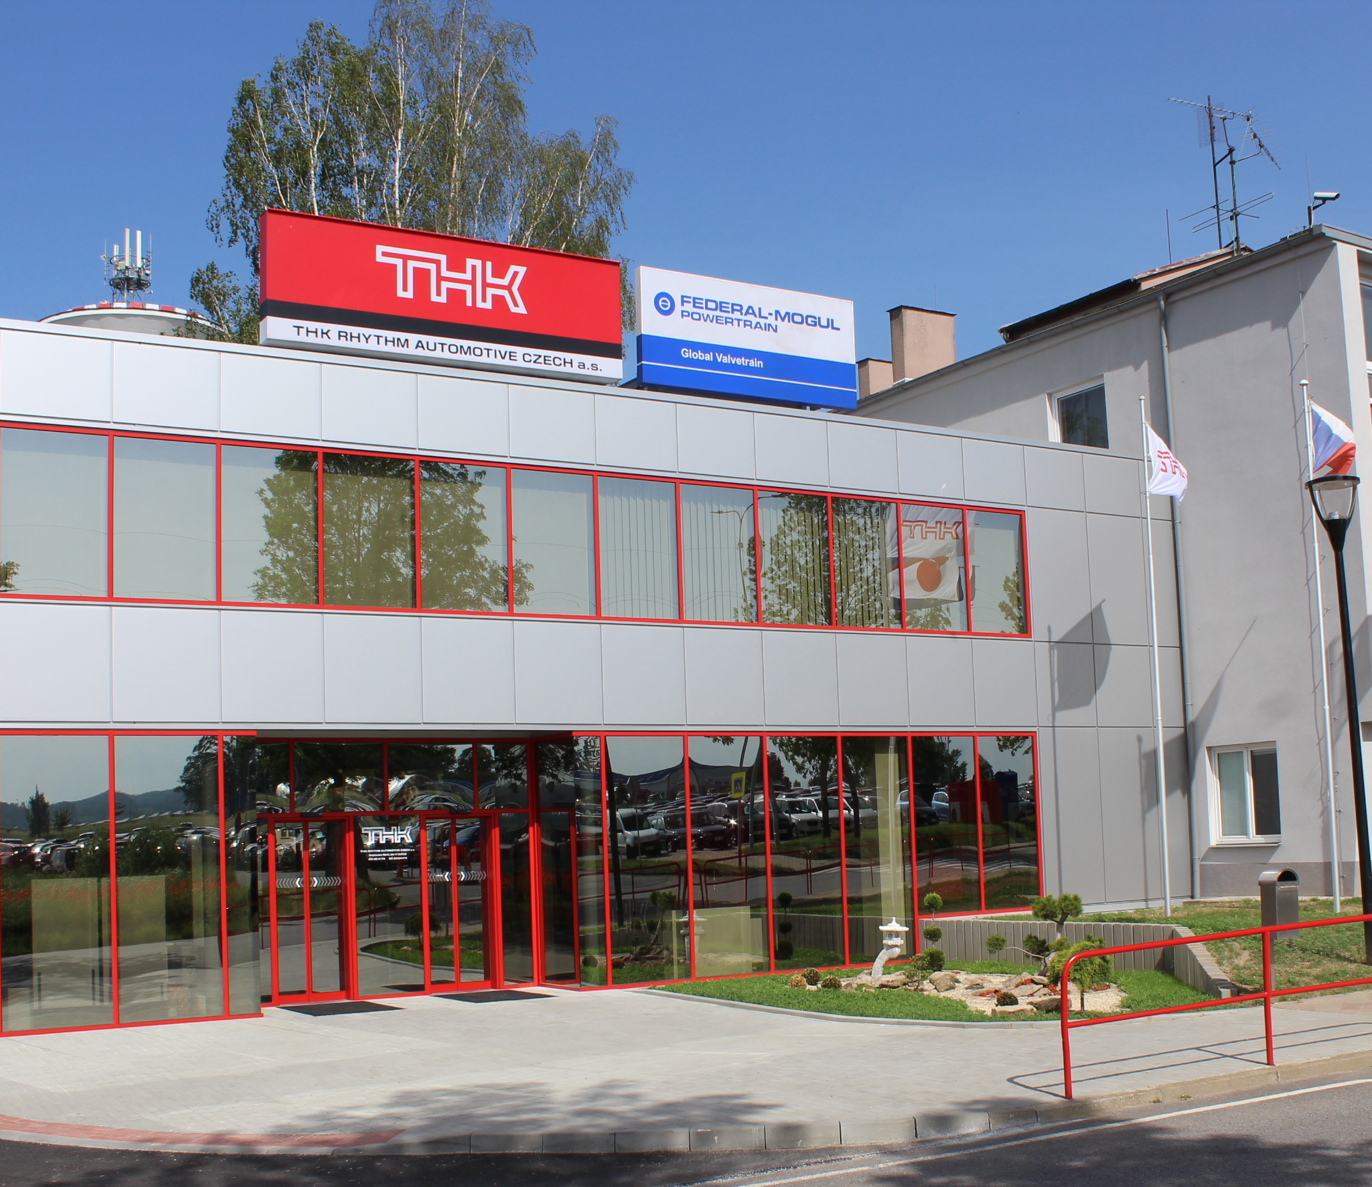
Úvodní informace
THK RHYTHM AUTOMOTICE CZECH, a.s.
T = robustní, H = kvalitní, K = know-how
Dačice: 1965
Státní výrobna autodílů – TRW DAS a.s. – THK
Hlavní sídlo: Tokio
Nyní 850 zaměstnanců
Praxe: 16.1. – 18.4. 2023
Výrobce kulových kloubů, dutých čepů, vodících táhel, kontrolní ramena náprav pro osobní i nákladní automobily a náhradní díly
Největší zákazníci: automobilky z koncernu Volkswagen, BMW, Porsche, Land Rover, Renault, Maserati, Dodge a Ferrari

Slide 4
Náplň a průběh praxe
Personální management
Plánování a organizování procesu přijímání a následná adaptace nových zaměstnanců v oddělení personalistiky.
Asistence při organizaci akce pro zákazníky, včetně rezervace prostoru, a koordinace cateringových služeb.
Administrativní práce, včetně řešení emailové korespondence a vytváření prezentací v PowerPointu.

Slide 5

Náplň a průběh praxe
Finance podniku
Analýza výkonnosti firmy a příprava finančních reportů.
Vyhledávání a zpracování dat o zákaznících a jejich nákupech v Excelu pro potřeby marketingového oddělení.
Analýza výsledků průzkumů a příprava závěrů a návrhů na zlepšení.

Slide 6
Náplň a průběh praxe
Finanční účetnictví
Práce s účetními výkazy, vymezení aktiv a pasiv, nákladů a výnosů, princip podvojnosti a souvztažnosti, sestavení rozvahy a výkazu zisku a ztráty včetně příloh.
Posouzení hospodářské situace podniku na základě údajů z účetnictví.
Administrativní práce spojená s fakturací a evidencí plateb.

Slide 7

Náplň a průběh praxe
Strategické řízení
Analýza vnitřního a vnějšího podnikového prostředí pomocí SWOT analýzy, identifikace silných a slabých stránek firmy a příležitostí a hrozeb pro firmu.
Analýza konkurence v online prostředí, včetně sledování webů konkurentů a vytváření zpráv o vývoji pro řídicí tým.
Asistence při přípravě a realizaci eventu pro zákazníky, včetně komunikace s dodavateli, koordinace výroby reklamních materiálů a logistického zajištění.

Slide 8
Náplň a průběh praxe
Marketing
Analýza marketingového mixu, zjištění zákaznických potřeb, sledování trhu, konkurence a zlepšování marketingových kampaní.
Vytváření a aktualizace firemních prezentací a marketingových materiálů.
Vyhodnocení výsledků průzkumu spokojenosti zákazníků a příprava návrhů na zlepšení

Slide 9
Zhodnocení praxe
Přínos nejen do studia ale i do osobního života
Mile překvapila
Předčila mé očekávání

Slide 10
Závěr
Prohloubení odborných znalostí
Možnost uvědomit si provázanost podniku a jednotlivých činností v něm
Jednoznačně doporučuji

Slide 11
Děkuji za pozornost!

